Slide 1
在我们的生命之河短暂相遇然后别离之后那些孑然独立的岁月,因为知道人情淡薄,由奉守着那句老生常谈的话——安慰捉襟见肘，唯有冷暖自知。
会议宴会签到查座系统
技术支持电话：18030135777
厦门光镊科技有限公司

Slide 2
在我们的生命之河短暂相遇然后别离之后那些孑然独立的岁月,因为知道人情淡薄,由奉守着那句老生常谈的话——安慰捉襟见肘，唯有冷暖自知。
目录
1
创建会议
Create a meeting
2
创建宴会
Create a banquet
3
邀请采集
Invited colleation

Slide 3
1
创建会议
Create a meeting
在我们的生命之河短暂相遇然后别离之后那些孑然独立的岁月,因为知道人情淡薄,由奉守着那句老生常谈的话——安慰捉襟见肘,唯有冷暖自知。

Slide 4
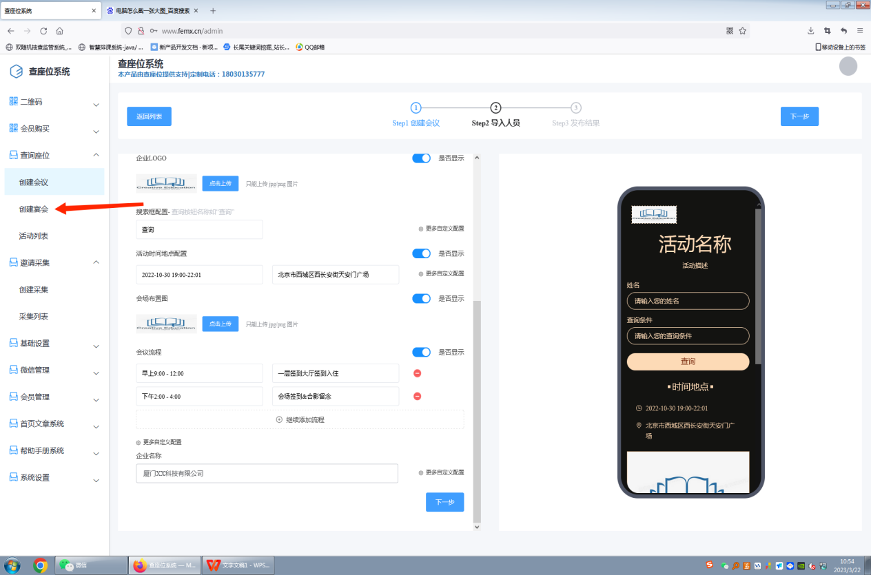
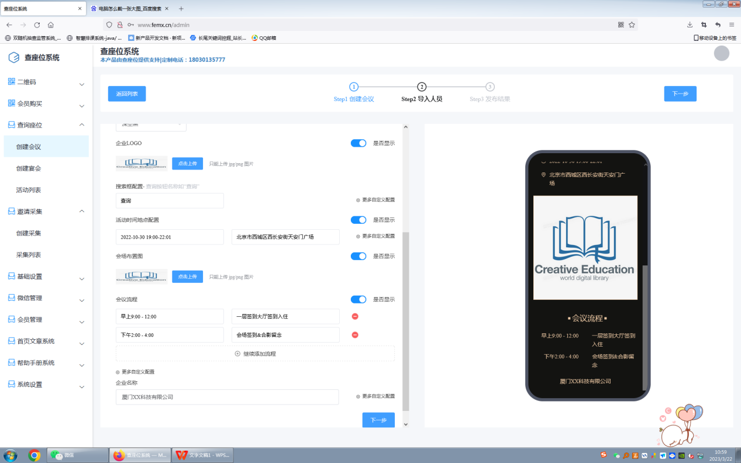
在我们的生命之河短暂相遇然后别离之后那些孑然独立的岁月,因为知道人情淡薄,由奉守着那句老生常谈的话——安慰捉襟见肘，唯有冷暖自知。
01
会议活动基础信息设置
Basic information setting of conference activities
当创始人创建平台后，点击【创建会议】输入会议基本信息（时间地点、流程、企业名称），点击【下一步】

Slide 5
在我们的生命之河短暂相遇然后别离之后那些孑然独立的岁月,因为知道人情淡薄,由奉守着那句老生常谈的话——安慰捉襟见肘,唯有冷暖自知。
02
参会人员信息导入设置
Participants information import settings
点击【下一步】，下载人员模板，将其导入Excel

Slide 6
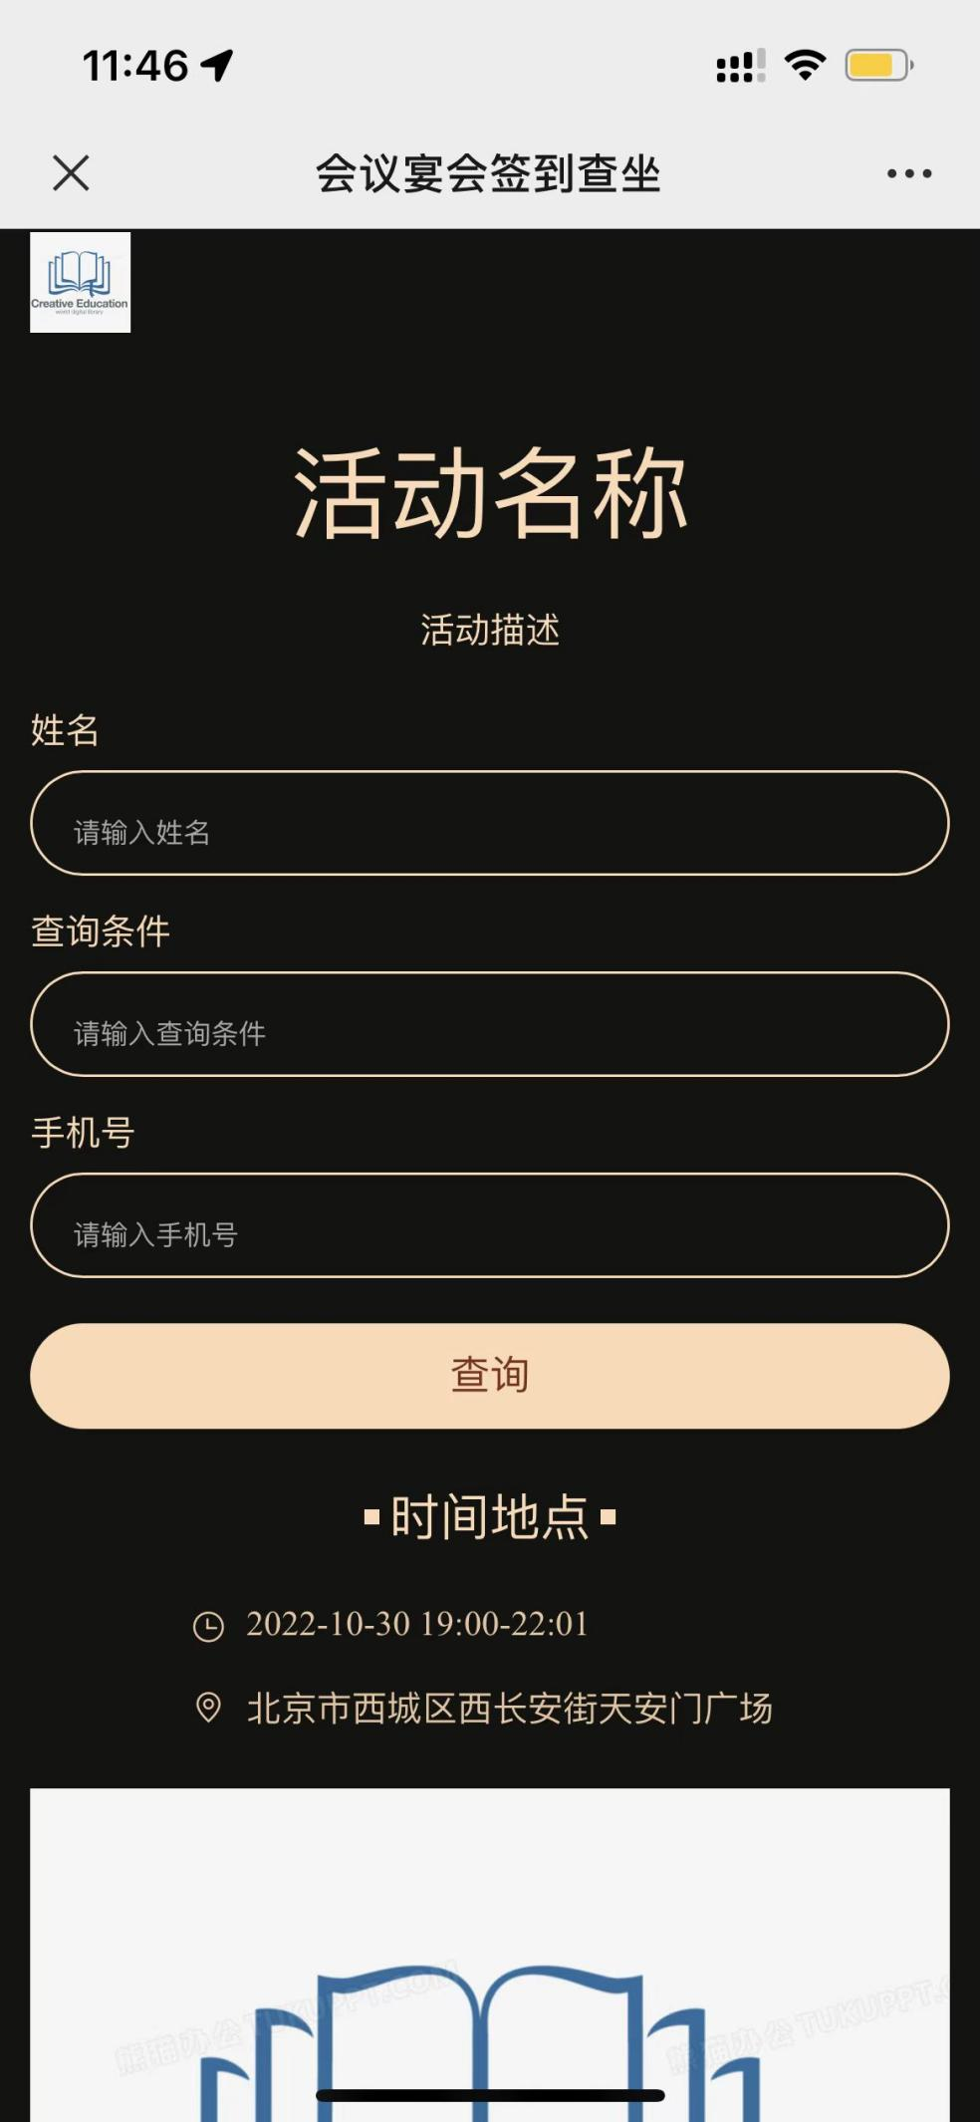
在我们的生命之河短暂相遇然后别离之后那些孑然独立的岁月,因为知道人情淡薄,由奉守着那句老生常谈的话——安慰捉襟见肘,唯有冷暖自知。
03
发布结果信息
Publish result information
导入后点击【下一步】会出现如下图的表格，点击【确定】会议成员信息都会出现
当参会人员记不得查询条件的号码时，我们可以添加手机号作为查询的条件，如下图所示
参会人员只要拿出手机扫一扫，输入查询条件就可知道自己的座位

Slide 7
2
创建宴会
Create a banquet
在我们的生命之河短暂相遇然后别离之后那些孑然独立的岁月,因为知道人情淡薄,由奉守着那句老生常谈的话——安慰捉襟见肘,唯有冷暖自知。

Slide 8
在我们的生命之河短暂相遇然后别离之后那些孑然独立的岁月,因为知道人情淡薄,由奉守着那句老生常谈的话——安慰捉襟见肘,唯有冷暖自知。
01
宴会活动基础信息设置
Basicin formation setting of banquet activities
点击【创建宴会】
输入宴会的基本信息（名称、时间地点、描述）
点击【更多自定义配置】可以改变字体颜色

Slide 9
在我们的生命之河短暂相遇然后别离之后那些孑然独立的岁月,因为知道人情淡薄,由奉守着那句老生常谈的话——安慰捉襟见肘,唯有冷暖自知。
02
宾客信息导入设置
Guest personnel information import settings
点击【下一步】，下载人员模板，将其导入Excel

Slide 10
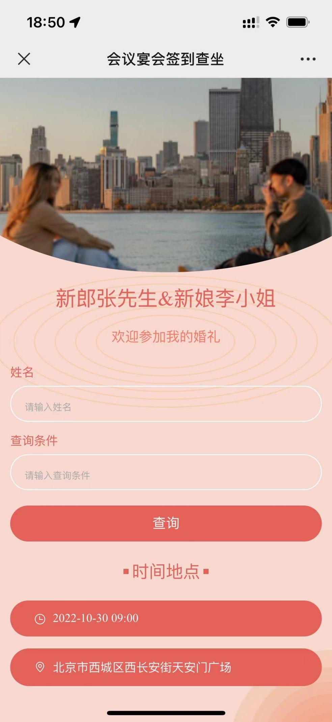
在我们的生命之河短暂相遇然后别离之后那些孑然独立的岁月,因为知道人情淡薄,由奉守着那句老生常谈的话——安慰捉襟见肘,唯有冷暖自知。
03
发布结果设置
Publishing result settings
导入后点击【下一步】，会出现如下图这样一个表格，点击【确定】，宾客信息都会出现。
点击【发布结果】，就会出现二维码
宾客只要拿出手机扫一扫，输入查询条件就可知道自己的座位

Slide 11
3
邀请采集
Invited colleation
在我们的生命之河短暂相遇然后别离之后那些孑然独立的岁月,因为知道人情淡薄,由奉守着那句老生常谈的话——安慰捉襟见肘,唯有冷暖自知——所以我们都并不关心他人,亦疲惫到不常愿做没有回报之事

Slide 12
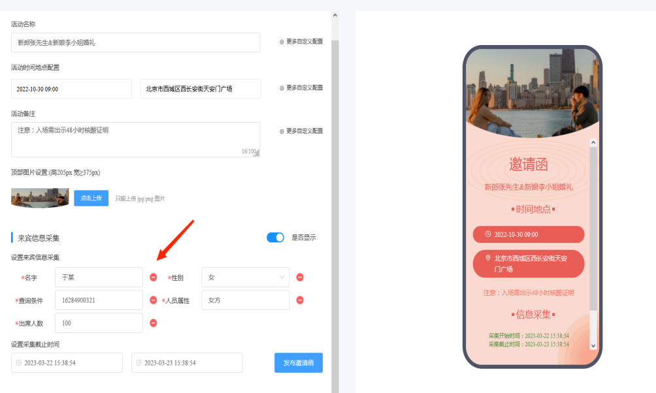
在我们的生命之河短暂相遇然后别离之后那些孑然独立的岁月,因为知道人情淡薄,由奉守着那句老生常谈的话——安慰捉襟见肘,唯有冷暖自知。
01
活动信息与来宾信息添加
Event information and guest information
点击【创建采集】填写活动的基本信息，来宾信息的采集。
如图所示

Slide 13
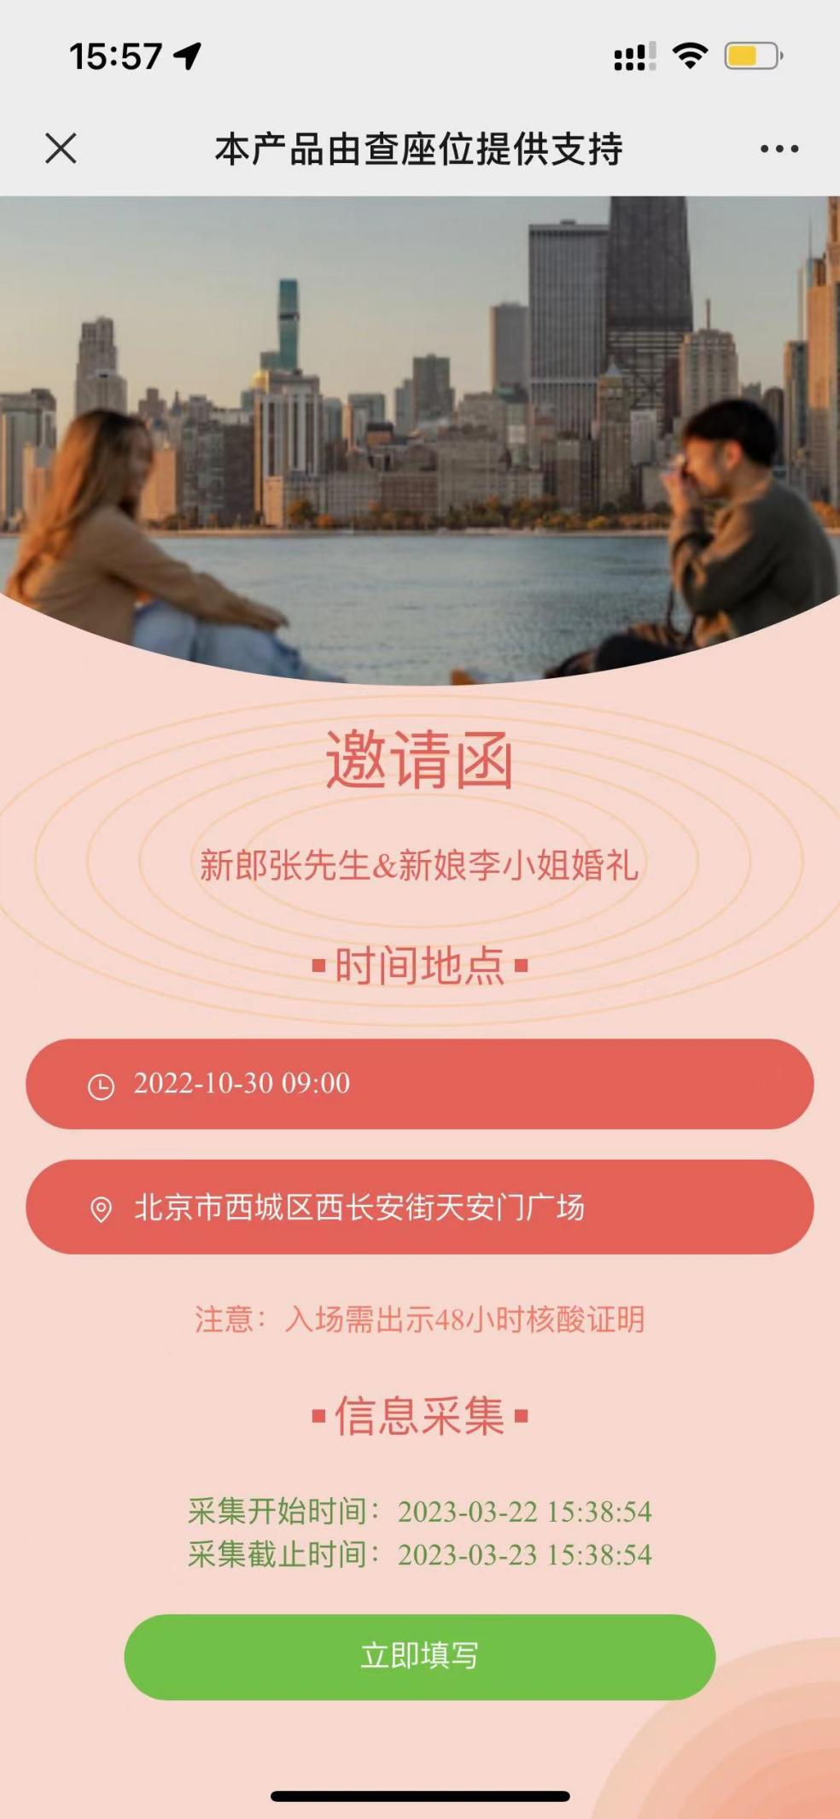
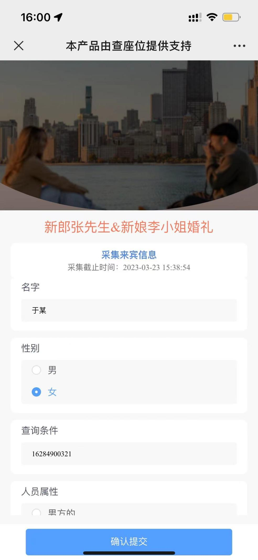
在我们的生命之河短暂相遇然后别离之后那些孑然独立的岁月,因为知道人情淡薄,由奉守着那句老生常谈的话——安慰捉襟见肘，唯有冷暖自知。
02
发布邀请函
Issue invitation letter
点击【发布邀请函】，将二维码发给受邀人
受邀人用手机扫码，填写个人信息

Slide 14
查座位系统
Seat checking systen
在我们的生命之河短暂相遇然后别离之后那些孑然独立的岁月,因为知道人情淡薄,由奉守着那句老生常谈的话——安慰捉襟见肘,唯有冷暖自知。

Slide 15
请在此处输入标题
查座位系统
Seat checking systen
No.1 适合各方面各种场合查座位需求
No.1
查座位系统服务于学校教务查座位，查座位，学员签到，培训查座位，用餐分座，出行分车等，还实用其他企业行业各种查座位。
No.2
No.2 支持多种查座位方式
支持随机查座位，男女均衡查座位，定向查座位，优先查座位，还
支持更复杂的查座位条件。
No.3
No.3 在线查座位系统支持模拟查座位与查座位口令（特色功能）
模拟查座位，查座位预览、体验查座位功能查座位口令实现每次查座位单独生成二维码与口令，答对口令才能进入对应查座位

Slide 16
谢谢观看
Thanks for watching
厦门光镊科技有限公司

